Slide 1

沃胜资产管理
2015年03月31日
周度统计

Slide 2
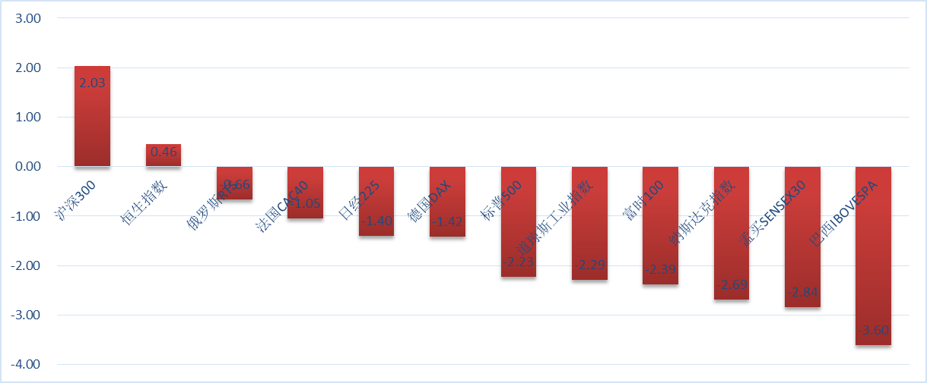
1.1 世界各股市一周表现
指数 | 沪深300 | 恒生指数 | 俄罗斯RTS | 法国CAC40 | 日经225 | 德国DAX | 标普500 | 道琼斯工业指数 | 富时100 | 纳斯达克指数 | 孟买SENSEX30 | 巴西IBOVESPA
周涨跌幅 | 2.03 | 0.46 | (0.66) | (1.05) | (1.40) | (1.42) | (2.23) | (2.29) | (2.39) | (2.69) | (2.84) | (3.60)
年线 | 12.39 | 3.73 | 8.31 | 17.82 | 10.51 | 21.04 | 0.10 | (0.62) | 4.40 | 3.28 | (0.15) | 0.17

Slide 3
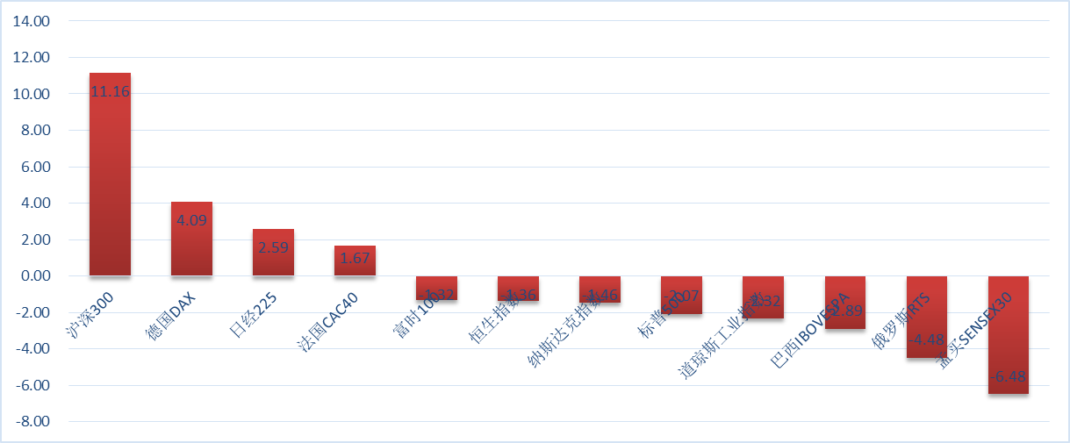
1.1 世界各股市月表现
指数 | 沪深300 | 德国DAX | 日经225 | 法国CAC40 | 富时100 | 恒生指数 | 纳斯达克指数 | 标普500 | 道琼斯工业指数 | 巴西IBOVESPA | 俄罗斯RTS | 孟买SENSEX30
月涨跌幅 | 11.16 | 4.09 | 2.59 | 1.67 | (1.32) | (1.36) | (1.46) | (2.07) | (2.32) | (2.89) | (4.48) | (6.48)
年线 | 12.39 | 21.04 | 10.51 | 17.82 | 4.40 | 3.73 | 3.28 | 0.10 | (0.62) | 0.17 | 8.31 | (0.15)

Slide 4
1.2 美元，黄金，原油一周表现
 | 周收盘价 | 周涨幅 %
黄金 | 1197.45 | 1.01
布伦特原油 | 56.32 | 1.99
纽约轻质原油期货 | 48.43 | 4.15
美元指数 | 97.5 | -0.51
美元兑人民币 | 6.2146 | 0.26
瑞郎兑人民币 | 6.4593 | 1.96
CHFCNY

Slide 5
1.3 稀土，大宗商品一周表现
 | 周收盘价 | 周涨幅 % | 2014底部反弹 %
稀土氧化镝(重稀土） | 1,680 | -4.92 | 24.81 (最低点1346于2014.07.17)
稀土镨钕(轻稀土） | 294.1 | -2.2 | 8.8（最低点 270.3于2014.11.14）
稀土永磁指数 | 3,193.81 | 4.03 | 86.5（最低点1712.3于2013.10.29）
LME铝合金3月电子盘 | 1,760 | -2.49
LME铝3月电子盘 | 1,786.5 | -0.5843
LME铜3月电子盘 | 6,061.5 | 0.3477
LME镍3月电子盘 | 13,260 | -6.19
LME铅3月电子盘 | 1,823 | 2.6175
LME锡3月电子盘 | 17,350 | 1.3435
LME锌3月电子盘 | 2,086 | 1.5085

Slide 6
2.1 牛市逻辑继续
房地产新政策：
二套房最低首付比降至40%
公积金购买首套首付20%，拥有1套住房并已结算清贷款再贷，首付30%
免征2年以上住房转让营业税，不足2年全额征收
效果：
或拉动销售额0%-5%
营业税减免将影响20%的二手房，其有效房价降下降5%-6%
看多房地产股

Slide 7
2.2 金融条件指数(Financial Condition Index, FCI)
2015年2月，金融条件指数为-0.05，比上月上升63.5个基点
  实际利率: -3.1
  实际有效汇率: -49.9
  M2增速: 142.0
  国房景气指数: -7.7
  上证综指: -17.8
什么是金融条件指数？
金融条件指数是衡量和预测一国货币政策与金融松紧状况的一项综合性参考指标，是重要的政策指示器。FCI改善，意味着金融条件趋于宽松，对经济增长有积极的推动作用；反之，FCI恶化，意味着金融条件趋于紧缩，对经济增长有抑制作用。

Slide 8
2.3 金融条件指数介绍
中国FCI指数介绍：
实际利率：利率上升意味着货币政策收紧，不利于经济扩张
  2014年，实际利率小幅上升4个基点，引起FCI下降1.6个基点，对FCI下降的贡献为0.4%
  如何调整：1. 降准； 2.运用价格杠杆引导市场利率和社会融资成本（如14天期正回购操作利率，抵押补充贷款(PSL)资金利率，非对称方式分别下调金融机构一年期贷款基准和存款基准利率）； 3. 公开市场操作：短期流动性调节工具(SLO)、常备借贷便利(SLF)、PSL和中期借贷便利(MLF)等货币供给工具
实际有效汇率：汇率升值鼓励进口、抑制出口，对经济增长容易产生负面影响
  2014年，人民币成为全世界第二强货币，实际有效汇率升值6.24%，引起FCI下降263.7个基点，对FCI下降的贡献为61.1%，是各因素中对FCI影响最大的因素
社会融资规模：与广义货币M2增速或新增人民币贷款相比，社会融资规模更好地反映了金融体系对实体经济的资金支持。
  2014年，社会融资规模增速明显下降，全年仅为16.5万亿元，同比减少8598亿元。据估算，2014年，社会融资规模增速大约下降3.5个百分点，引起FCI下降169.4个基点，对FCI下降的贡献为39.2%。
  社会融资结构“表外转表内”是导致社会融资规模同比减少的重要原因之一。 2014年，出于控制金融风险、引导金融机构规范经营的考虑，金融监管部门陆续出台了一系列加强信托监管、严防影子银行、规范同业业务的政策文件，以委托贷款、信托贷款和未贴现票据为代表的表外融资因此受到遏制，全年仅为2.9万亿元，同比少增2.3万亿元。
房地产市场： 2014年末，国房景气指数比上年末下降3.3点至93.93点，引起FCI下降149.2个基点，对FCI下降的贡献为34.6%。
  通常情况下，国房景气指数100点是最合适的水平，95点～105点之间为适度水平，95点以下为较低水平，105点以上为偏高水平。
股票市场：股票市场回暖，表明投资者对经济前景的信心提升，经济活动趋于活跃，有利于经济增长。
  2014年，尤其是最后两个月，我国沪深两市成交量大幅增长，股票市场指数快速上扬。沪深300指数的上涨推动FCI改善152.2个基点，对FCI上升的贡献为35.3%。

Slide 9
2.4 金融条件指数的启示
货币政策既面临抵补基础货币缺口（外汇占款增长阶段性放缓）、维持流动性总体充裕的任务，又面临主要工业行业产能过剩和大宗商品价格回落带来的工业品价格持续下行压力。
我国汇率政策的调整宜在关注人民币对美元走势的同时，更加重视人民币实际有效汇率的变动，防止人民币跟随美元被动升值。
丰富投资渠道，提高直接融资比重，引导社会资金投向更加合理的用途，满足企业融资的多样化需求
政策指引房地产市场需求，提升CPI，从而降低实际利率
股票市场： 稳定牛市前进步伐
总结：央行会继续宽松货币政策，维持人民币实际有效汇率稳定 ，房地产刺激政策加码刺激CPI，支持牛市。降准，降息可期。现阶段推荐周期性，估值低板块。

Slide 10
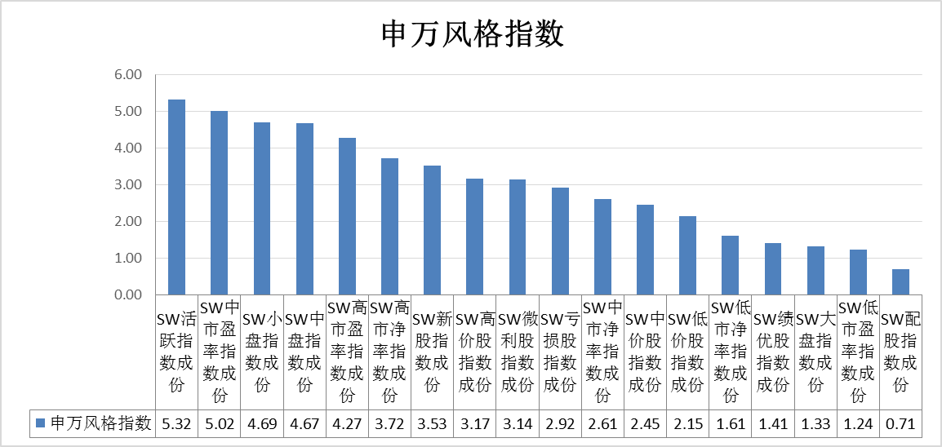
3.1 市场:风格涨跌幅

Slide 11
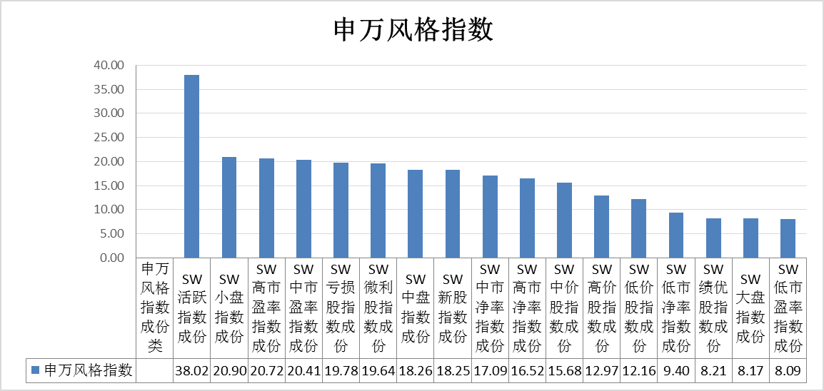
3.1 市场:风格涨跌幅（月涨幅）

Slide 12
3.2 市场与行业估值:国内市场
  沪深300 PE13.9 ，创业板 83.2 ，上证A股 15.86 ，深证A股 45.47
 | 上证A股 |  |  |  | 深证A股
日期 | 收盘 | 市盈率(TTM) | 预测市盈率（2015） | 市净率(LF) | 收盘 | 市盈率(TTM) | 预测市盈率（2015） | 市净率(LF)
27/03/2015 | 3,691.10 | 16.56 | 10.65 | 2.11 | 2,024.52 | 47.65 | 22.38 | 4.28
估值周涨跌幅 | 4.41% |  |  |  | 4.79%
今年以来 | 16.62% |  |  |  | 32.56%
创业板权重股统计
 | 沪深300 |  |  |  | 中小企业板 |  |  |  | 创业板
日期 | 收盘 | 市盈率(TTM) | 预测市盈率（2015） | 市净率(LF) | 收盘 | 市盈率(TTM) | 预测市盈率（2015） | 市净率(LF) | 收盘 | 市盈率(TTM) | 预测市盈率（2015） | 市净率(LF)
27/03/2015 | 3,971.70 | 14.46 | 10.4 | 2.01 | 11,034.15 | 58.56 | 25.4 | 4.94 | 2,323.82 | 88.2 | 36.5 | 7.33
估值周涨跌幅 | 4.03% |  |  |  | 5.82% |  |  |  | 6.01%
今年以来 | 12.01% |  |  |  | 38.8% |  |  |  | 38.33

Slide 13
3.3 Wind行业估值与周溢价
 | 软件与服务 | 半导体与半导体生产设备 | 媒体Ⅱ | 技术硬件与设备 | 零售业 | 材料Ⅱ | 家庭与个人用品 | 医疗保健设备与服务 | 制药、生物科技与生命科学 | 多元金融 | 商业和专业服务 | 电信服务Ⅱ | 食品与主要用品零售Ⅱ | 消费者服务Ⅱ | 资本货物 | 食品、饮料与烟草 | 耐用消费品与服装 | 运输 | 房地产 | 保险Ⅱ | 汽车与汽车零部件 | 能源Ⅱ | 公用事业Ⅱ | 银行
市盈率 | 131.64 | 105.43 | 80.15 | 69.91 | 63.11 | 60.82 | 56.27 | 52.39 | 49.25 | 47.03 | 45.42 | 41.46 | 40.84 | 40.31 | 39.93 | 36.01 | 30.94 | 27.43 | 24.79 | 24.1 | 21.87 | 20.56 | 20.34 | 6.8
周溢价 | 6.73% | 3.18% | 36.77% | 4.17% | 4.89% | 2.36% | 3.53% | 6.18% | 3.36% | 5.69% | -0.13% | 6.28% | 4.32% | 3.52% | -0.05% | 4.62% | -4.98% | 3.39% | -7.08% | 3.61% | 3.01% | 18.84% | 1.80% | -1.02%

Slide 14
四、融资融券
03月27日当周，上证指数上涨2.04%，报收于3691.10点。Wind行业全部上涨，涨幅前三名是消费者服务Ⅱ、软件与服务指数和零售业指数，涨幅分别为11.55%、6.68%和6.14%；行业涨幅后三名分别是保险Ⅱ指数、银行指数和多元金融指数，涨幅分别为-3.05%、-1.44%和0.05%。
03月27日当周，两市融资融券余额为14662.23亿元，较此前一个交易周环比增长5.97%，其中融资余额、融券余额分别占99.49%和0.51%，融资交易占据绝对主导地位。
03月27日当周两市融资买入9275.06亿元，环比增加4.93%；融资偿还8457.02亿元，环比增加3.24%；截止日融资余额为14587.83亿元，环比增加5.94%；融券卖出量103.62亿股，环比减少5.37%；融券截止日余额74.41亿元，环比增加12.42%。

Slide 15
四、融资融券

Slide 16
四、融资融券

Slide 17
四、融资融券

Slide 18
四、融资融券

Slide 19
五、行业数据点评
SHIBOR隔夜利率小幅回落至3.206左右，温州指数回落至19.51左右

Slide 20
五、行业数据点评
上周波罗的海干散货指数小幅上升至596

Slide 21
五、行业数据点评
上周猪粮比下降至4.95

Slide 22
热门股追踪
代码 | 证券简称 | 本周 | 上周 | 周涨幅 % | 所属Wind行业名称
2888.HK | 渣打集团 | 127.30 | 119.40 | 6.62% | 金融
1299.HK | 友邦保险 | 48.85 | 48.00 | 1.77% | 金融
0005.HK | 汇丰控股 | 67.35 | 66.45 | 1.35% | 金融
0011.HK | 恒生银行 | 140.60 | 139.00 | 1.15% | 金融
0700.HK | 腾讯控股 | 141.90 | 142.60 | -0.49% | 信息技术
FB.O | FACEBOOK | 83.30 | 83.80 | -0.60% | 信息技术
BABA.N | 阿里巴巴 | 84.58 | 85.20 | -0.73% | 可选消费
XOM.N | 艾克森美孚 | 83.58 | 84.54 | -1.14% | 能源
BP.N | 英国石油(US) | 39.61 | 40.10 | -1.22% | 能源
IBM.N | IBM | 160.40 | 162.88 | -1.52% | 信息技术
MS.N | 摩根士丹利 | 35.83 | 36.50 | -1.84% | 金融
AMZN.O | 亚马逊 | 370.56 | 378.49 | -2.10% | 可选消费
AAPL.O | 苹果 | 123.25 | 125.90 | -2.10% | 信息技术
GOOG.O | 谷歌-CL C | 548.34 | 560.36 | -2.15% | 信息技术
GS.N | 高盛 | 188.06 | 193.13 | -2.63% | 金融
LNKD.N | LINKEDIN | 256.71 | 264.25 | -2.85% | 信息技术
BAC.N | 美国银行 | 15.31 | 15.84 | -3.35% | 金融
WFC.N | 富国银行 | 54.12 | 56.01 | -3.37% | 金融
AIG.N | 美国国际集团 | 54.03 | 55.94 | -3.41% | 金融
JPM.N | 摩根大通 | 59.55 | 61.75 | -3.56% | 金融
C.N | 花旗集团 | 51.00 | 52.98 | -3.74% | 金融
RBS.N | 苏格兰皇家银行(US) | 10.23 | 10.63 | -3.76% | 金融
BCS.N | 巴克莱-ADR | 14.73 | 15.32 | -3.85% | 金融
ORCL.N | 甲骨文 | 42.64 | 44.41 | -3.99% | 信息技术
MSFT.O | 微软 | 40.97 | 42.88 | -4.45% | 信息技术

Slide 23
海外信息技术中概股
证券代码 | 证券简称 | 收盘价 | 周涨跌幅 % | 所属Wind行业名称
HQCL.O | HANWHA Q CELLS CO LTD | 2.13 | 26.79 | 信息技术
CBAK.O | 比克电池 | 3.36 | 21.74 | 电信服务
CCIH.O | 蓝汛 | 10.3 | 21.18 | 信息技术
CNIT.O | 中国信息技术 | 4.62 | 17.26 | 信息技术
CSUN.O | 中电光伏 | 1.81 | 15.29 | 信息技术
SMI.N | 中芯国际 | 4.535 | 10.61 | 信息技术
MARK.O | REMARK MEDIA | 4.42 | 10.50 | 信息技术
VIMC.O | 中星微 | 9.45 | 9.38 | 信息技术
NQ.N | 网秦 | 3.99 | 6.68 | 信息技术
LEJU.N | 乐居 | 7.91 | 6.46 | 信息技术
WUBA.N | 58同城 | 49.83 | 5.95 | 信息技术
SFUN.N | 搜房网 | 5.96 | 4.93 | 信息技术
STV.N | 永新视博 | 3.7 | 4.52 | 信息技术
CYOU.O | 畅游 | 26.84 | 4.52 | 信息技术
JKS.N | 晶科能源 | 26.39 | 4.23 | 信息技术
NTES.O | 网易 | 103.83 | 3.14 | 信息技术
MOMO.O | 陌陌 | 10.7 | 2.79 | 信息技术
QIHU.N | 奇虎360 | 52.09 | 2.34 | 信息技术
CNTF.O | 泰克飞石 | 0.97 | 2.11 | 信息技术
RENN.N | 人人 | 2.45 | 2.08 | 信息技术
PWRD.O | 完美世界 | 18.8 | 2.01 | 信息技术
CMGE.O | 中国手游 | 18.44 | 1.82 | 信息技术
EFUT.O | 富基融通 | 4.05 | 1.74 | 信息技术
NCTY.O | 第九城市 | 1.44 | 1.41 | 信息技术
FENG.N | 凤凰新媒体 | 5.88 | 1.38 | 信息技术
GAME.O | 盛大游戏 | 6.48 | 1.25 | 信息技术
OIIM.O | 凹凸科技 | 2.5 | 1.21 | 信息技术
SOHU.O | 搜狐 | 53.74 | 1.17 | 信息技术
DSKY.O | 乐逗游戏 | 7.1 | 1.14 | 信息技术
CHL.N | 中国移动 | 64.25 | 0.83 | 信息技术
JASO.O | 晶澳太阳能 | 9.86 | 0.61 | 信息技术
DSWL.O | 德斯维尔工业 | 1.91 | 0.00 | 信息技术
CMCM.N | 猎豹 | 17.52 | -0.06 | 信息技术

Slide 24
海外信息技术中概股
证券代码 | 证券简称 | 收盘价 | 周涨跌幅 % | 所属Wind行业名称
XNET.O | 迅雷 | 6.55 | -0.15 | 信息技术
UTSI.O | UT斯达康 | 2.64 | -0.38 | 信息技术
GOMO.O | 久邦数码 | 3.59 | -0.55 | 信息技术
DATE.O | 世纪佳缘 | 5.07 | -0.59 | 信息技术
HOLI.O | 和利时自动化 | 19.56 | -0.71 | 信息技术
ATHM.N | 汽车之家 | 44.08 | -0.92 | 信息技术
CSIQ.O | 阿特斯太阳能 | 34.48 | -1.13 | 信息技术
TSL.N | 天合光能 | 12.11 | -1.22 | 信息技术
VNET.O | 世纪互联 | 16.98 | -1.28 | 信息技术
ACTS.O | 炬力 | 1.51 | -1.31 | 信息技术
SINA.O | 新浪 | 32.45 | -1.46 | 信息技术
CHU.N | 中国联通 | 14.95 | -1.52 | 信息技术
YY.O | 欢聚时代 | 55.2 | -1.77 | 信息技术
FTNT.O | 飞塔 | 34.58 | -2.07 | 电信服务
CHA.N | 中国电信 | 62.78 | -2.44 | 信息技术
BIDU.O | 百度 | 207.33 | -2.52 | 信息技术
YOKU.N | 优酷土豆 | 13.06 | -3.26 | 信息技术
TAOM.N | 淘米 | 2.89 | -3.34 | 信息技术
BITA.N | 易车 | 51.16 | -3.62 | 信息技术
HIMX.O | 奇景光电 | 6.6 | -3.65 | 信息技术
DQ.N | 大全新能源 | 26.59 | -3.66 | 信息技术
WB.O | 微博 | 12.93 | -4.29 | 信息技术
MOBI.O | 斯凯 | 3.5 | -4.37 | 信息技术
KZ.O | 空中网 | 5.42 | -4.75 | 信息技术
KUTV.O | 酷6 | 0.9248 | -5.73 | 信息技术
ISSI.O | 芯成半导体 | 17.76 | -5.83 | 信息技术
SIMO.O | 慧荣科技 | 26.06 | -5.95 | 信息技术
NTP.N | 南太电子 | 3.59 | -6.25 | 信息技术
SOL.N | 昱辉阳光 | 1.49 | -8.02 | 信息技术
KONE.O | 联合信息 | 2.76 | -10.68 | 信息技术
YGE.N | 英利绿色能源 | 1.97 | -17.57 | 信息技术
JRJC.O | 金融界 | 4.5 | -25.50 | 电信服务
DSKY.O | 乐逗游戏 | 7.02 | -35.12 | 信息技术

Slide 25
新三板
证券代码 | 证券名称 | 5日涨跌幅 %
831101.OC | 奥维云网 | 9,800.00
831725.OC | 凌志股份 | 6,500.00
430557.OC | 希芳阁 | 1,750.00
831088.OC | 华恒生物 | 861.82
831454.OC | 皇品文化 | 634.67
830968.OC | 华电电气 | 500.00
830958.OC | 鑫庄农贷 | 394.00
430148.OC | 科能腾达 | 393.83
831090.OC | 锡成矿业 | 381.65
830827.OC | 世优电气 | 350.00
430633.OC | 卡姆医疗 | 337.25
831541.OC | 中节环 | 306.67
830846.OC | 格林检测 | 250.00
831511.OC | 水治理 | 246.83
430749.OC | 金化高容 | 245.56
430252.OC | 联宇技术 | 215.79
430205.OC | 亿房信息 | 158.33
831441.OC | 瓷爵士 | 151.94
830999.OC | 银橙传媒 | 138.84
830982.OC | 中易腾达 | 122.00

Slide 26
NYSE前20及行业
证券代码 | 证券简称 | 周涨跌幅 % | 总市值 | 所属Wind行业名称
WLT.N | WALTER ENERGY | 26.2982 | 318,152,298.0600 | 材料
FMSA.N | FMSA HOLDINGS INC | 23.9852 | 6,597,728,209.6172 | 能源
SSE.N | SEVENTY SEVEN ENERGY INC | 22.8571 | 1,208,640,692.7154 | 能源
CCSC.N | 乡村基 | 22.2259 | 1,043,258,363.4046 | 可选消费
LAS.N | 联拓集团 | 21.7273 | 107,100,514.4185 | 可选消费
OXM.N | OXFORD INDUSTRIES INC | 21.2744 | 7,135,987,841.9424 | 可选消费
DPLO.N | DIPLOMAT PHARMACY INC | 20.9035 | 10,653,182,668.2937 | 日常消费
RYI.N | RYERSON HOLDING CORP | 19.6078 | 1,439,848,675.6500 | 材料
GLOB.N | GLOBANT SA | 18.3043 | 4,313,645,646.6847 | 信息技术
ANR.N | 阿尔法自然资源 | 17.9986 | 1,329,993,900.4906 | 能源
LEU.N | CENTRUS ENERGY CORP | 15.2019 | 267,997,905.0000
RALY.N | RALLY SOFTWARE DEVELOPMENT CORP | 15.0812 | 2,269,837,122.0743 | 信息技术
ACI.N | ARCH COAL INC | 14.9425 | 1,355,434,851.9727 | 能源
AOI.N | ALLIANCE ONE INTERNATIONAL | 14.9194 | 619,610,007.3765 | 日常消费
NPD.N | 海王星辰 | 14.2857 | 1,115,018,637.6000 | 日常消费
WHZ.N | WHITING PETROLEUM | 13.8144 | 5,661,212,415.0258 | 能源
BAS.N | BASIC ENERGY SERVICES | 13.6964 | 1,770,318,407.3993 | 能源
NMM.N | NAVIOS MARITIME PARTNERS LP | 13.6410 | 5,262,579,548.0278
DVD.N | DOVER MOTORSPORTS INC | 13.5135 | 568,310,749.8322
MTR.N | MESA ROYALTY TRUST | 13.1764 | 247,042,851.3334

Slide 27
NASDAQ前20及行业
证券代码z | 证券简称 | 周涨跌幅 % | 总市值 | 所属Wind行业名称
JOEZ.O | JOE'S JEANS INC | 100.0000 | 93,789,688.9408
ORMP.O | ORAMED PHARMACEUTICALS | 66.4122 | 434,989,620.5806 | 医疗保健
SEED.O | 奥瑞金种业 | 50.1416 | 221,976,434.0825 | 日常消费
KFX.O | KOFAX LTD | 44.6358 | 6,178,192,741.0913 | 信息技术
KRFT.O | 卡夫北美杂货 | 43.8489 | 321,657,610,390.6120 | 日常消费
RADA.O | RADA ELECTRONIC INDS LTD | 42.0118 | 131,418,760.7662
MDSY.O | MODSYS INTERNATIONAL LTD | 35.6009 | 209,359,689.5554
MEIL.O | METHES ENERGIES INTERNATIONAL LTD | 33.5135 | 69,822,546.0922
GBSN.O | GREAT BASIN SCIENTIFIC INC | 29.7282 | 85,256,060.4785 | 医疗保健
GMAN.O | GORDMANS STORES INC | 29.3279 | 756,403,991.0104 | 可选消费
THST.O | TRUETT-HURST INC | 27.5720 | 71,383,167.4067 | 日常消费
HQCL.O | HANWHA Q CELLS CO LTD | 26.7857 | 1,128,660,032.0063 | 信息技术
OTIV.O | ON TRACK INNOVATIONS LTD | 26.7717 | 327,594,719.6030
EVRY.O | EVERYWARE GLOBAL | 26.5408 | 168,418,359.4948 | 可选消费
LIME.O | LIME ENERGY CO | 26.0638 | 81,341,424.1976
BGMD.O | BG MEDICINE INC | 25.9494 | 170,667,553.6636
CNAT.O | CONATUS PHARMACEUTICALS | 24.1987 | 746,724,244.9793 | 医疗保健
CLWT.O | 欧陆科仪 | 23.5088 | 44,719,517.7549 | 工业
SUTR.O | 森特集团 | 22.4138 | 181,413,796.2832 | 材料
CBAK.O | 比克电池 | 21.7391 | 260,334,613.3950 | 信息技术

Slide 28
港股前20及行业
证券代码 | 证券简称 | 周涨跌幅 % | 总市值 | 所属Wind行业名称
0993.HK | 天行国际 | 97.0760 | 4,204,365,739.7620 | 金融
2379.HK | 中天国际 | 92.2581 | 562,763,322.7991 | 信息技术
0058.HK | 新威国际 | 56.8627 | 454,735,501.0089 | 信息技术
1191.HK | 粤首环保 | 55.5556 | 1,162,431,958.4214 | 工业
8379.HK | 汇隆控股 | 52.9412 | 654,528,044.1031 | 工业
0521.HK | 首长科技 | 44.8276 | 1,309,809,614.7648 | 信息技术
8021.HK | 汇隆控股 | 43.6782 | 629,353,888.5606 | 工业
0360.HK | 新焦点 | 42.3077 | 2,203,731,272.5690 | 可选消费
0979.HK | 绿色能源科技集团 | 40.0000 | 427,817,404.2991 | 工业
1201.HK | 侨威集团 | 39.1679 | 301,204,979.1986 | 材料
1980.HK | 天鸽互动 | 36.4516 | 4,198,242,306.7530 | 信息技术
0295.HK | 江山控股 | 35.6061 | 11,750,354,959.9319 | 可选消费
0705.HK | 鼎和矿业 | 35.2941 | 454,445,163.9212 | 材料
0708.HK | 新传媒 | 34.5924 | 4,631,342,918.4000 | 可选消费
1094.HK | 中国公共采购 | 33.9623 | 2,037,910,804.0385 | 信息技术
1011.HK | 泰凌医药 | 31.2500 | 1,942,931,001.8488 | 医疗保健
0444.HK | SINCEREWATCH HK | 31.0345 | 2,082,064,688.0000 | 可选消费
8030.HK | 汇联金融服务 | 30.4348 | 727,249,534.1100 | 金融
1194.HK | 中国贵金属 | 29.7872 | 2,222,618,912.5322 | 材料
1027.HK | 集成伞业 | 29.6117 | 1,268,431,560.0000 | 可选消费

Slide 29
谢 谢

